Slide 1
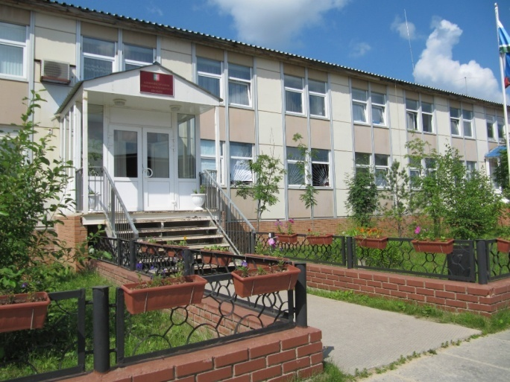
Администрация городского округа Пелым
Исполнение бюджета городского округа Пелым за 2023 год

Slide 2
Простое и наглядное представление о бюджете в доступной для граждан форме

Slide 4
образование
охрана окружающей среды
национальная оборона

Slide 5
Информация об основных параметрах местного бюджета на 2023 г.
Тыс. рублей
Основные параметры местного бюджета
 | 2023 (план) | 2023 (факт)
Доходы | 338 439,49 | 334 795,83
Расходы | 361 503,22 | 316 592,22
Дефицит (-), Профицит (+) | -23 063,73 | 189 203,61
Муниципальный долг | 2 200,00 | 1 100,00

Slide 6
Структура исполнения доходов местного бюджета за 2023 год

Slide 7
Исполнение доходов местного бюджета за 2023 год
тыс. рублей
Наименование | 2023 год (план) | 2023 год (факт)
ИТОГО ДОХОДОВ, в том числе: | 338 439,49 | 334 795,83
1. Налоговые и неналоговые доходы. ВСЕГО, в том числе: | 127 377,62 | 128 586, 49
- налоги на прибыль, доходы | 100 800,00 | 99 163,58
- налоги на товары (работы, услуги), реализуемые на территории Российской Федерации | 4 926,57 | 5 397,28
- налог, взимаемый в связи с применением упрощенной системы налогообложения | 3 661,60 | 3 619,74
- единый налог на вмененный доход для отдельных видов деятельности | 0,00 | -2,02
- единый сельскохозяйственный налог | 0,00 | 0,00
- налог, взимаемый в связи с применением патентной системы налогообложения | 69,00 | 67,39
- налог на имущество физических лиц | 615,50 | 883,97
- земельный налог | 428,50 | 463,59
- государственная пошлина | 25,00 | 23,67
- доходы от использования имущества, находящегося в государственной или муниципальной собственности | 7 473,50 | 7 487,59
- платежи при пользовании природными ресурсами | 1 269,01 | 1 123,08
- доходы от оказания платных услуг (работ) и компенсации затрат государства | 5 595,52 | 8 871,85
- доходы от продажи материальных или нематериальных активов | 2 325,42 | 1 302,99
- штрафы, санкции, возмещение ущерба | 188,00 | 183,78
- задолженность и перерасчеты по отмененным налогам, сборам и иным обязательным платежам | 0,00 | 0,00
- прочие неналоговые доходы | 0,00 | 0,00
2. Безвозмездные поступления из областного бюджета, ВСЕГО, | 211 061,87 | 206 209,34
в том числе в форме:
- дотаций | 95 502,11 | 95 502,11
- субсидий | 8 909,57 | 8 450,02
- субвенций | 70 619,10 | 70 557,21
- иных межбюджетных трансфертов | 36 031,09 | 35 965,02
- прочие безвозмездные поступления | 0,00 | 0,00
- доходы бюджетов бюджетной системы РФ от возврата бюджетами бюджетной системы РФ и организациями остатков субсидий, субвенций и иных межбюджетных трансфертов, имеющих целевое назначение, прошлых лет | 0,00 | 0,00
3. Возврат остатков субсидий, субвенций и иных межбюджетных трансфертов, имеющих целевое назначение, прошлых лет из бюджетов городских округов | 0,00 | -4 265,02

Slide 8
Структура исполнения расходов местного бюджета за 2023 год

Slide 9
Администрация городского округа Пелым
ИСПОЛНЕНИЕ ПО РАСХОДАМ МЕСТНОГО БЮДЖЕТА ЗА 2023 ГОД
Тыс. рублей
Наименование | 2023 год (план) | 2023 год (факт)
ОБЩЕГОСУДАРСТВЕННЫЕ ВОПРОСЫ | 35 347,11 | 31 995,95
НАЦИОНАЛЬНАЯ ОБОРОНА | 336,40 | 336,40
НАЦИОНАЛЬНАЯ БЕЗОПАСНОСТЬ И ПРАВООХРАНИТЕЛЬНАЯ ДЕЯТЕЛЬНОСТЬ | 9 007,30 | 8 315,58
НАЦИОНАЛЬНАЯ ЭКОНОМИКА | 63 733,66 | 63 004,39
ЖИЛИЩНО-КОММУНАЛЬНОЕ ХОЗЯЙСТВО | 67 743,31 | 51 092,12
ОХРАНА ОКРУЖАЮЩЕЙ СРЕДЫ | 1 269,01 | 781,85
ОБРАЗОВАНИЕ | 133 483,70 | 117 044,52
КУЛЬТУРА, КИНЕМАТОГРАФИЯ | 36 360,63 | 30 494,03
СОЦИАЛЬНАЯ ПОЛИТИКА | 13 660,70 | 12 967,39
ФИЗИЧЕСКАЯ КУЛЬТУРА И СПОРТ | 196,00 | 196,00
СРЕДСТВА МАССОВОЙ ИНФОРМАЦИИ | 362,40 | 362,38
ОБСЛУЖИВАНИЕ ГОСУДАРСТВЕННОГО И МУНИЦИПАЛЬНОГО ДОЛГА | 3,00 | 1,61
ВСЕГО РАСХОДОВ | 361 503,22 | 316 592,22

Slide 10
Межбюджетные трансферты – средства, предоставляемые одним бюджетом бюджетной системы Российской Федерации другому бюджету Российской Федерации
Дотации - межбюджетные трансферты, предоставляемые на безвозмездной основе и безвозвратной основе без установления направлений и (или) условий их использования.
Субсидии - межбюджетные трансферты, предоставляемые бюджету другого уровня на условиях долевого финансирования расходов.
Субвенции - межбюджетные трансферты, предоставляемые бюджету другого уровня в целях исполнения государственных полномочий.

Slide 11
Безвозмездные поступления за 2023 год
Наименование | 2023 год (план) тыс. рублей | 2023 год (факт) тыс. рублей
СУБСИДИИ | 8 909,57 | 8 450,02
СУБВЕНЦИИ | 70 619,10 | 70 557,21
ИНЫЕ МЕЖБЮДЖЕТНЫЕ ТРАНСФЕРТЫ | 36 031,09 | 35 965,02
ДОТАЦИИ | 95 502,11 | 95 502,11
Возврат остатков субсидий, субвенций и иных межбюджетных трансфертов, имеющих целевое назначение, прошлых лет из бюджетов городских округов | 0,00 | -4 265,02
Всего | 211 061,87 | 206 209,34

Slide 12
Реализация муниципальных программ в городском округе Пелым в 2023 году
Наименование программы | План (руб.) | Исполнение (руб.)
Муниципальная программа городского округа Пелым "Совершенствование социально-экономической политики в городском округе Пелым" на 2015-2025 | 31 780 251,32 | 28 546 476,69
Муниципальная программа городского округа Пелым "Подготовка документов территориального планирования, градостроительного зонирования и документации по планировке территории городского округа Пелым" на 2022-2028 годы | 314 000,00 | 286 760,00
Муниципальная программа городского округа Пелым "Развитие жилищно-коммунального хозяйства, обеспечение сохранности автомобильных дорог, повышение энергетической эффективности и охрана окружающей среды в городском округе Пелым" на 2015-2030 годы" | 100 807 107,00 | 85 676 900,57
Муниципальная программа городского округа Пелым "Развитие системы образования в городском округе Пелым до 2025 года" | 125 904 595,00 | 112 228 437,80
Муниципальная программа городского округа Пелым "Управление муниципальными финансами городского округа Пелым до 2030 года" | 5 161 037,68 | 4 877 485,05
Муниципальная программа городского округа Пелым "Развитие системы гражданской обороны, защита населения и территории городского округа Пелым от чрезвычайных ситуацийприродного и техногенного характера, обеспечение пожарной безопасности на 2015-2025 годы" | 8 865 000,00 | 8 173 276,24
Муниципальная программа городского округа Пелым "Безопасность жизнедеятельности населения городского округа Пелым на 2015-2025 годы" | 80 000,00 | 80 000,00
Муниципальная программа городского округа Пелым "Развитие культуры в городском округе Пелым на период до 2025 года" | 25 754 370,00 | 23 592 565,23
Муниципальная программа "Развитие физической культуры и спорта в городском округе Пелым до 2025 года" | 342 400,00 | 342 400,00
Муниципальная программа городского округа Пелым "Развитие муниципальной службы на территории городского округа Пелым на 2016-2030 годы" | 1 688 600,00 | 1 619 575,97
Муниципальная программа городского округа Пелым "Формирование современной комфортной городской среды в городском округе Пелым на 2018-2027 годы" | 26 641 710,00 | 24 806 793,16
Муниципальная программа "Поддержка социально ориентированных некоммерческих организаций в городском округе Пелым на 2022-2030 годы" | 28 000,00 | 22 926,32
ВСЕГО | 327 367 071,00 | 290 253 597,03

Slide 13
Наименование программы | План (руб.) | Исполнение (руб.)
Муниципальная программа городского округа Пелым "Совершенствование социально-экономической политики в городском округе Пелым" на 2015-2025 | 31 780 251,32 | 28 546 476,69

Slide 14
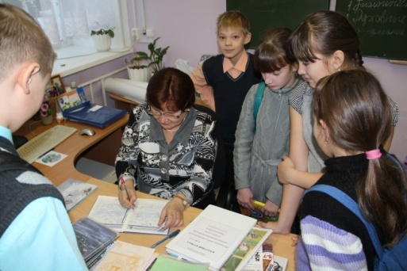
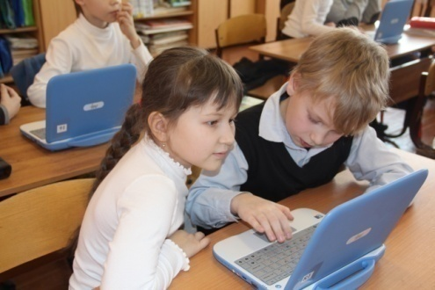
Администрация городского округа Пелым
Развитие системы образования в ГО Пелым
Дошкольное образование
Молодежная политика
117 044,52
тыс. руб.
Общее образование
Дополнительное образование
Другие вопросы в области образования
Поддержка талантливых детей и педагогов ;
Организация отдыха и оздоровление детей в учебное время;
Осуществление мероприятий по организации питания в муниципальных общеобразовательных организациях;
Проведение массовых молодежных акций;
Создание условий для присмотра и ухода за детьми, содержание детей, финансовое обеспечение на получение общедоступного и бесплатного дошкольного образования

Slide 15
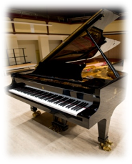
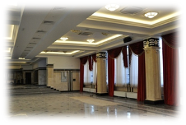
Администрация городского округа Пелым
30 494,03
тыс. руб.
КУЛЬТУРА, КИНЕМАТОГРАФИЯ
:
Комплектование книжных фондов библиотек;
Организация деятельности историко-краеведческого музея, приобретение оборудования для хранения музейных предметов и музейных коллекций;
Обеспечение деятельности учреждений культуры и искусства и культурно-досуговой сферы;
Реализация мероприятий в сфере культуры, направленных на патриотическое воспитание граждан городского округа Пелым

Slide 16
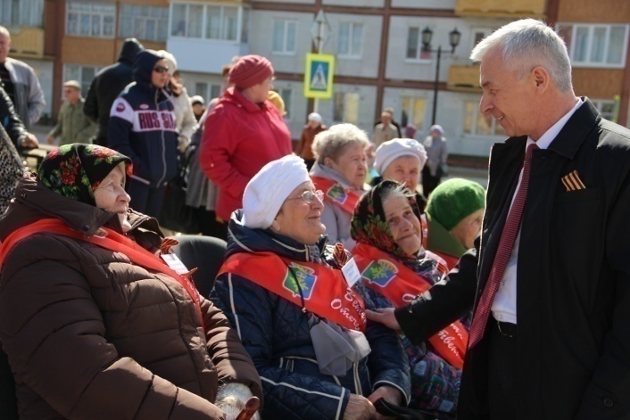
Администрация городского округа Пелым
12 967,39 тыс. руб.
СОЦИАЛЬНАЯ ПОЛИТИКА
650,54
тыс. руб.
1 386,48 тыс. руб.
Пенсионное обеспечение
Другие вопросы в области социальной политики
85,33 тыс. руб.
Социальное обеспечение населения
Охрана семьи и детства
10 845,04 тыс. руб.

Slide 17
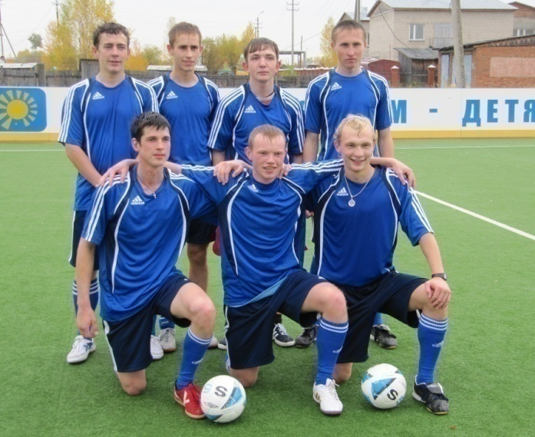
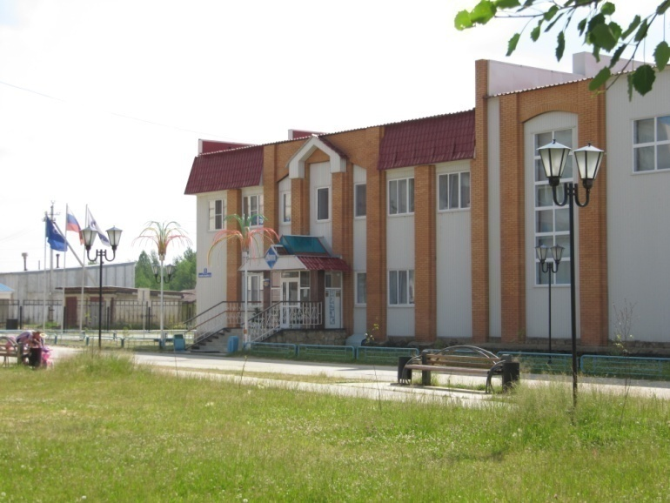
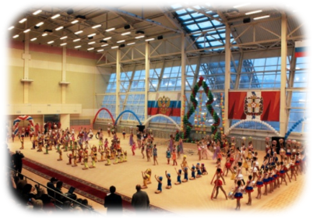
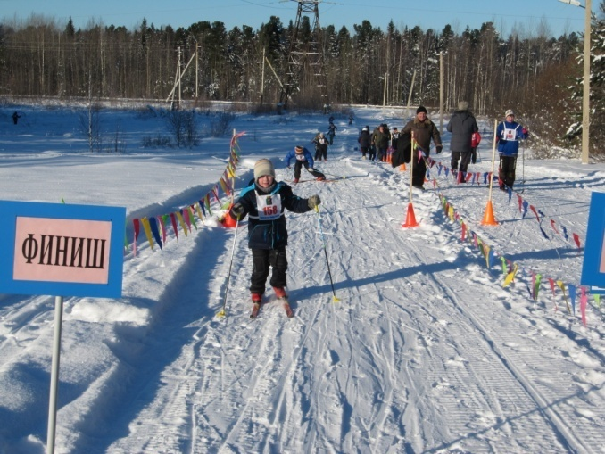
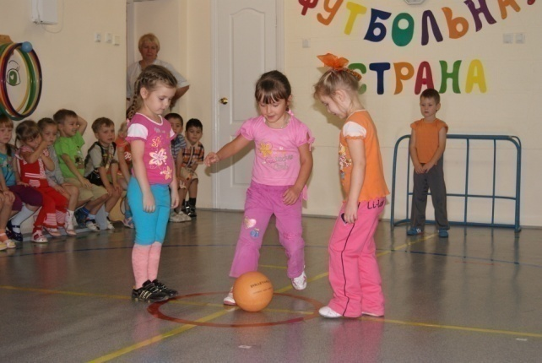
Администрация городского округа Пелым
ФИЗИЧЕСКАЯ КУЛЬТУРА И СПОРТ
362,38 тыс. руб.
Муниципальная программа Развитие физической культуры и спорта в городском округе Пелым до 2024 года

Slide 18
Администрация городского округа Пелым
2 129,26
тыс. рублей
Другие вопросы в области национальной экономики
Подготовка проектов межевания земельных участков и постановка их на кадастровый учет
Проведение оценочных работ в отношении земельных участков
Разработка новой градостроительной документации
60 596,10
тыс. рублей
ДОРОЖНОЕ ХОЗЯЙСТВО
содержание автомобильных дорог;
ремонт автомобильных дорог местного значения;
строительство автомобильной дороги от п. Атымья до федеральной автодороги Ивдель - Ханты – Мансийск;
Осуществление строительного контроля
6 517,34 тыс. руб.
40 008,47
тыс. рублей
Благоустройство
Жилищное хозяйство

Slide 19
Администрация городского округа Пелым
Наименование программы | План (руб.) | Исполнение (руб.)
Муниципальная программа городского округа Пелым "Управление муниципальными финансами городского округа Пелым до 2030 года" | 5 161 037,68 | 4 877 485,05
Цели муниципальной программы:
Обеспечение условий для реализации мероприятий муниципальной программы в соответствии с установленными сроками и задачами;
Повышение финансовой устойчивости местного бюджета;
Рациональное управление средствами местного бюджета, повышение эффективности бюджетных расходов;
Соблюдение ограничений по объему муниципального долга городского округа Пелым и расходам на его обслуживание, установленных федеральным и областным законодательством, своевременное исполнение долговых обязательств;
Повышение эффективности управления бюджетным процессом за счет применения автоматизированных систем.

Slide 20
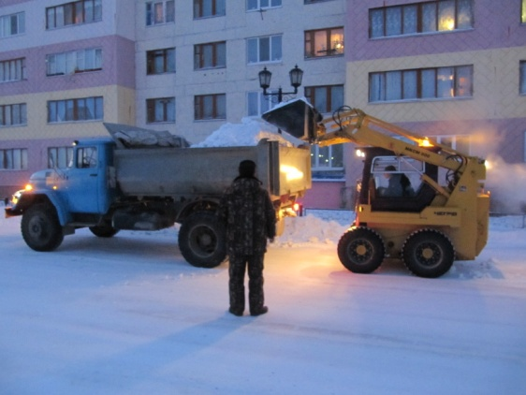
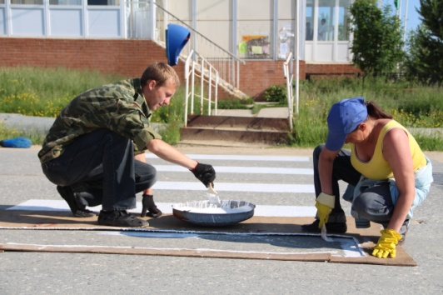
Администрация городского округа Пелым
ОХРАНА ОКРУЖАЮЩЕЙ СРЕДЫ Муниципальная программа городского округа Пелым "Развитие жилищно-коммунального хозяйства, обеспечение сохранности автомобильных дорог, повышение энергетической эффективности и охрана окружающей среды в городском округе Пелым" на 2015-2030 годы включает в себя :
781,85
тыс. рублей
Основное мероприятие 1 "Ликвидация несанкционированных свалок»;
Основное мероприятие 8 "Озеленение мест общего пользования на территории городского округа Пелым»;
Основное мероприятие 6 "Проведение лабораторного контроля качества воды источников нецентрализованного водоснабжения»;
Основное мероприятие 7 "Организация санитарной очистки территории городского округа (в т.ч. приобретение инвентаря, транспортные услуги по вывозу мусора)»;

Slide 21
Администрация городского округа Пелым
Контактная информация для граждан
Составитель:
Финансовый отдел администрации городского округа Пелым
Адрес:
Свердловская область, поселок Пелым, улица Карла Маркса, дом 5, 624582
Контактный телефон:
8 (34386) 2-20-09
Режим работы:
Понедельник - четверг с 8:00 до 17:15 часов,
пятница с 8:00 до 16:00 часов,
Суббота, воскресенье выходной
Комментарии и предложения по развитию проекта «Бюджет для граждан» Вы можете направить по адресу электронной почты: gorfo62@yandex.ru

